Slide 1
第3章 整流电路
3.1 单相可控整流电路
3.2 三相可控整流电路
3.3 变压器漏感对整流电路的影响
3.4 电容滤波的不可控整流电路
3.5 整流电路的谐波和功率因数
3.6 大功率可控整流电路
3.7 整流电路的有源逆变工作状态
3.8 相控电路的驱动控制
本章小结

Slide 2
引言
■整流电路（Rectifier）是电力电子电路中出现最早的一种，它的作用是将交流电能变为直流电能供给直流用电设备。
■整流电路的分类
◆按组成的器件可分为不可控、半控、全控三种。
◆按电路结构可分为桥式电路和零式电路。
◆按交流输入相数分为单相电路和多相电路。
◆按变压器二次侧电流的方向是单向或双向，分为单拍电路和双拍电路。

Slide 3
知识点回顾：
L、C是储能元件，L上电流不能突变，C上电压不能突变。
分析方法：将电力电子器件理想化，当器件导通时，阻抗为0；当器件断开时，阻抗为无穷大。

Slide 4
计算公式：
1、平均电流计算公式
2、电流有效值计算公式

Slide 5
3.1 单相可控整流电路
3.1.1 单相半波可控整流电路
3.1.2 单相桥式全控整流电路
3.1.3 单相全波可控整流电路
3.1.4 单相桥式半控整流电路

Slide 6
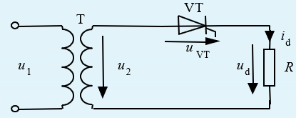
3.1.1 单相半波可控整流电路
◆单相半波可控整流电路:电路基本结构。
◆变压器T作用：起变换电压和隔离的作用，其一次侧和二次侧电压瞬时值分别用u₁和u₂表示，有效值分别用U₁和U₂表示，其中U₂的大小根据需要的直流输出电压u_{d}的平均值U_{d}确定。
单相半波可控整流电路

Slide 7
3.1.1 单相半波可控整流电路
■带电阻负载的工作情况
◆电阻负载的特点：电压与电流成正比，两者波形相同。
◆电路分析方法：认为晶闸管（开关器件）为理想器件。
即晶闸管导通时管压降等于零。
晶闸管阻断时其漏电流等于零。
除非特意研究晶闸管的开通、关断过程，一般认为晶闸管的开通与关断过程瞬时完成。
单相半波可控整流电路

Slide 8
3.1.1 单相半波可控整流电路
■带电阻负载的工作特点：
改变触发时刻，u_{d}和i_{d}波形随之改变。
半波：
直流输出电压u_{d}为极性不变但瞬时值变化的脉动直流，其波形只在u₂正半周内出现，故称“半波”整流。
可控：
电路中采用了可控器件晶闸管，且交流输入为单相，故该电路称为单相半波可控整流电路。
单脉波：
整流电压u_{d}波形在一个电源周期中只脉动1次，故该电路为单脉波整流电路。
T
VT
u
i
d
a)
u
u
VT
u
R
1
2
d
u
2
b)
0
ω
t
π
2
π
ω
t
u
1
g
c)
0
ω
t
u
d
d)
0
ω
t
α
θ
u
VT
e)
ω
0
t
单相半波可控整流电路及波形

Slide 9
3.1.1 单相半波可控整流电路
◆基本概念
☞触发角α：从晶闸管开始承受正向阳极电压起，到施加触发脉冲止的电角度称为触发延迟角，也称触发角或控制角。
☞导通角θ：晶闸管在一个电源周期中处于通态的电角度称为导通角。
◆相控：通过控制触发脉冲的相位来控制直流输出电压大小的方式称为相位控制方式，简称相控方式。
T
VT
u
i
d
a)
u
u
VT
u
R
1
2
d
u
2
b)
ω
t
π
π
ω
t
0
1
2
u
g
c)
0
ω
t
u
d
d)
ω
0
α
θ
t
u
VT
e)
0
ω
t

Slide 10
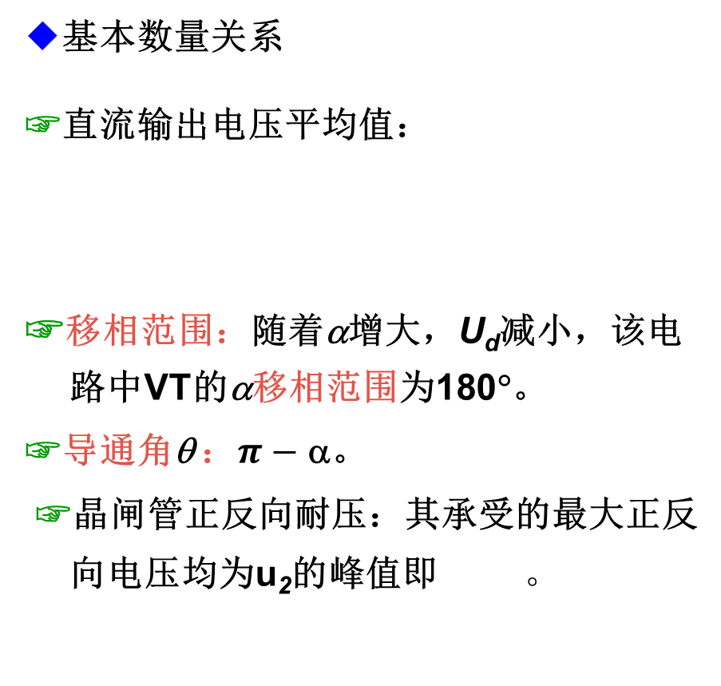

3.1.1 单相半波可控整流电路
T
VT
u
i
d
a)
u
u
VT
u
R
1
2
d
（3-1）
u
2
b)
0
ω
t
π
2
π
ω
t
u
1
g
c)
0
ω
t
u
d
d)
0
θ
ω
t
α
u
VT
e)
0
ω
t

Slide 11
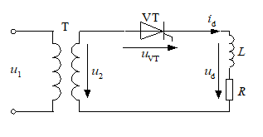
3.1.1 单相半波可控整流电路
■带阻感负载的工作情况
◆电路分析
1、晶闸管VT处于断态,i_{d}=0,u_{d}=0,u_{VT}=u₂。
2、在ωt₁时刻，即触发角α处：u_{d}=u₂，L的存在使i_{d}不能突变，i_{d}从0开始增加。
3、u₂由正变负的过零点处，i_{d}已处于减小的过程中，但未降到零，因此VT仍处于通态。
4、ωt₂时刻，电感能量释放完毕，i_{d}降至零，VT关断并立即承受反压。
由于电感的存在延迟了VT的关断时刻，使u_{d}波形出现负的部分，与带电阻负载时相比其平均值U_{d}下降。
导通角与触发角、电感之间的关系？
u
2
b)
0
ω
t
π
2
π
ω
t
u
1
g
c)
0
ω
t
u
d
d)
+
+
0
α
ω
t
i
d
e)
0
θ
ω
t
u
VT
f)
0
ω
t
图3-2 带阻感负载的单相半波可控整流电路及其波形

Slide 12
3.1.1 单相半波可控整流电路
VT
√VT处于通态时，如下方程成立：
在VT导通时刻，有ωt=α，i_{d}=0，这是式（3-2）的初始条件。求解式（3-2）并将初始条件代入可得
L
u
2
(3-2)
R
b)
图3-3 b) VT处于导通状态
(3-3)
式中， ， 。由此式可得出图3-2e所示的i_{d}波形。
当ωt=θ+α时，i_{d}=0，代入式（3-3）并整理得
(3-4)

Slide 13
超越方程，用迭代法求解
负载阻抗角ϕ、触发角a、晶闸管导通角θ的关系(定性分析)
  若ϕ为定值：
  a 越大，在u₂正半周L储能越少，维持导电的能力就越弱，θ越小。
  若a为定值：
  ϕ 越大，则L贮能越多，θ越大；
  ϕ 越大，在u₂负半周L维持晶闸管导通的时间就越接近晶闸管在u₂正半周导通的时间，u_{d}中负的部分越接近正的部分，平均值U_{d}越接近零，输出的直流电流平均值也越小。

Slide 14
为避免U_{d}太小，在整流电路的负载两端并联续流二极管。
有续流二极管的工作情况：
1、在电源的正半周，续流二极管承受反压关断，工作特性与无续流二极管一致。
2、当u₂过零变负时，VD_{R}导通，u_{d}为零。此时为负的u₂通过VD_{R}向VT施加反压使其关断，L储存的能量保证了电流i_{d}在L-R-VD_{R}回路中流通，此过程通常称为续流。续流期间u_{d}为0，u_{d}中不再出现负的部分。
单相半波带阻感负载
有续流二极管的电路及波形

Slide 15
3.1.1 单相半波可控整流电路
☞基本数量关系
√流过晶闸管的电流平均值I_{dT}和有效值I_{T}分别为：
√续流二极管的电流平均值I_{dDR}和有效值I_{DR}分别为
(3-5)
(3-6)
(3-7)
(3-8)

Slide 16
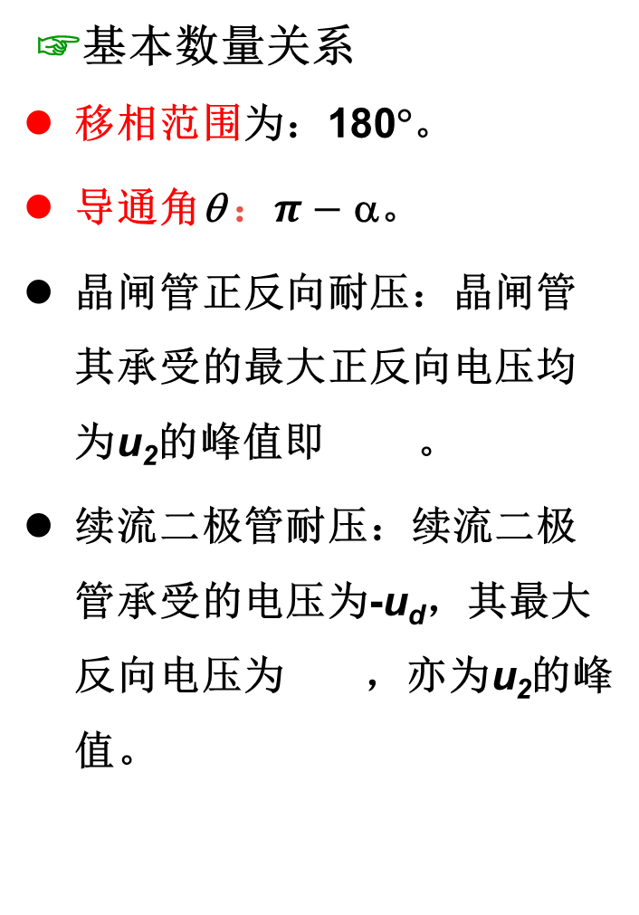
3.1.1 单相半波可控整流电路

Slide 17
3.1.1 单相半波可控整流电路
☞单相半波可控整流电路特点
1、电路简单；
2、输出脉动大；
3、变压器二次侧电流中含直流分量，造成变压器铁芯直流磁化；为使变压器铁芯不饱和，需增大铁芯截面积，增大了设备的容量。
☞ 分析该电路的主要目的在于利用其简单易学的特点，建立起整流电路的基本概念。

Slide 18
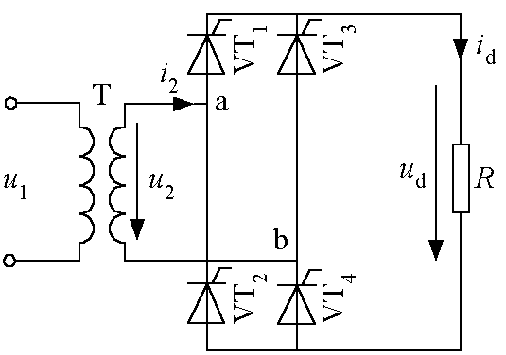
3.1.2 单相桥式全控整流电路
电路结构
☞闸管VT₁和VT₄组成一对桥臂，VT₂和VT₃组成另一对桥臂。

Slide 19
3.1.2 单相桥式全控整流电路
■带电阻负载的工作情况 ：
电路分析
☞当u₂过零时，流经晶闸管的电流也降到零，VT₁和VT₄关断。
☞在u₂负半周，仍在α角处触发VT₂和VT₃，VT₂和VT₃导通，电流从电源b端流出，经VT₃、R、VT₂流回电源a端。
☞到u₂过零时，电流又降为零，VT₂和VT₃关断。
☞晶闸管承受的最大正向电压和反向电压分别为 和 。
a)
VT₂和VT₃的α=0处为ωt=π
u
u
d
(
i
d
)
i
d
b)
d
0
α
π
α
ω
t
u
VT
1,4
c)
0
ω
t
i
2
d)
0
ω
t
图3-5 单相全控桥式
带电阻负载时的电路及波形

Slide 20
3.1.2 单相桥式全控整流电路
◆基本数量关系
☞整流电压平均值为：
α=0时，U_{d}= U_{d0}=0.9U₂。α=180°时，U_{d}=0。可见，α角的移相范围为180°,导通角θ ？。
☞向负载输出的直流电流平均值为：
(3-9)
(3-10)
u
u
d
(
i
d
)
i
d
b)
d
0
α
π
α
ω
t
u
VT
1,4
c)
0
ω
t
i
2
d)
0
ω
t

Slide 21
3.1.2 单相桥式全控整流电路
☞流过晶闸管的电流平均值 ：
☞流过晶闸管的电流有效值为：
☞变压器二次侧电流有效值I₂与输出直流电流有效值I相等，为
由式（3-12）和（3-13）可见：
☞不考虑变压器的损耗时，要求变压器的容量为S=U₂I₂。
(3-11)
(3-12)
(3-13)
(3-14)

Slide 22
3.1.2 单相桥式全控整流电路
单相桥式全控整流电路的特点：
  全波整流：由于在交流电源的正负半周都有整流输出电流流过负载，故该电路为全波整流。
  双脉波：一个周期内，整流电压波形脉动2次，属于双脉波整流电路。
  变压器二次绕组中，正负两个半周电流方向相反且波形对称，平均值为零，即直流分量为零，不存在直流磁化问题，变压器绕组的利用率也高。

Slide 23
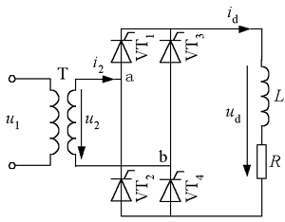
3.1.2 单相桥式全控整流电路
■带阻感负载的工作情况
为便于讨论，假设电路已工作于稳态，i_{d}的平均值不变。
假设负载电感很大，负载电流i_{d}连续且波形近似为一水平线。
u
2
O
ω
t
u
d
O
ω
t
i
d
I
d
i
VT
O
I
d
ω
t
1,4
ω
i
VT
O
I
d
t
2,3
ω
O
I
t
i
2
d
u
O
I
d
ω
t
VT
1,4
O
ω
t
图3-6 单相桥式全控整流电流带阻感负载时的电路及波形

Slide 24
3.1.2 单相桥式全控整流电路
■带阻感负载的工作情况
◆电路分析
1、在u₂正半周期
√触发角α处给晶闸管VT₁和VT₄加触发脉冲使其开通，u_{d}=u₂。
√负载电感很大，i_{d}不能突变且波形近似为一条水平线。
2、u₂过零变负时
由于电感的作用晶闸管VT₁和VT₄中仍流过电流i_{d}，并不关断。
  3、至ωt=π+α 时刻
  给VT₂和VT₃加触发脉冲，因VT₂和VT₃本已承受正电压，故两管导通。
u
2
O
ω
t
u
d
O
ω
t
i
d
I
d
i
VT
O
I
d
ω
t
1,4
ω
i
VT
O
I
d
t
2,3
ω
O
I
t
i
2
d
u
O
I
d
ω
t
VT
1,4
O
ω
t
图3-6 单相桥式全控整流电流带阻感负载时的电路及波形

Slide 25
3.1.2 单相桥式全控整流电路
■带阻感负载的工作情况 ：换流
☞ωt=π+α时刻
触发VT₂和VT₃，VT₂和VT₃导通，
u₂通过VT₂和VT₃分别向VT₁和VT₄施加反压使VT₁和VT₄关断，流过VT₁和VT₄的电流迅速转移到VT₂和VT₃上。
此过程称为换相，亦称换流。
☞ωt=π+α时刻
同样存在VT₂和VT₃电流转移到VT₁和VT₄的换流过程。
u
2
O
ω
t
u
d
O
ω
t
i
d
I
d
i
VT
O
I
d
ω
t
1,4
ω
i
VT
O
I
d
t
2,3
ω
O
I
t
i
2
d
u
O
I
d
ω
t
VT
1,4
O
ω
t
图3-6 单相桥式全控整流电流带阻感负载时的电路及波形

Slide 26
3.1.2 单相桥式全控整流电路
■带阻感负载的工作情况
◆基本数量关系
1、
2、当α=0时，U_{d0}=0.9U₂。α=90°时，U_{d}=0。晶闸管移相范围为 ，导通角θ ？。
90°
3、晶闸管承受的最大正反向电压均为 晶闸管导通角θ与a无关，均为180°。

Slide 27
3.1.2 单相桥式全控整流电路
4、电流平均值和有效值分别为
5、变压器二次侧电流i₂的波形为正负各180°的矩形波，其相位由α角决定，有效值I₂=I_{d}。

Slide 28
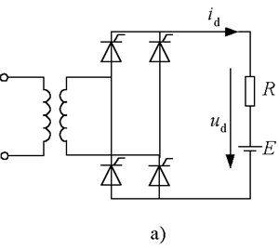
3.1.2 单相桥式全控整流电路
u
d
E
O
α
θ
δ
ω
t
i
d
I
d
O
ω
t
b)
图3-7 单相桥式全控整流电路接反电动势—电阻负载时的电路及波形
■带反电动势负载时的工作情况
◆当负载为蓄电池、直流电动机的电枢（忽略其中的电感）等时，负载可看成一个直流电压源，对于整流电路，它们就是反电动势负载。

Slide 29
3.1.2 单相桥式全控整流电路
u
d
E
O
α
θ
δ
ω
t
i
d
I
d
O
ω
t
b)
图3-7 单相桥式全控整流电路接反电动势—电阻负载时的电路及波形
电路分析
☞|u₂|>E时，才有晶闸管承受正电压，有导通的可能。
☞晶闸管导通之后，u_{d}=u₂， ，直至|u₂|=E，i_{d}即降至0使得晶闸管关断，此后u_{d}=E。
☞与电阻负载时相比，晶闸管提前了电角度δ停止导电，δ称为停止导电角。
☞在α角相同时，整流输出电压比电阻负载时大。
(3-16)

Slide 30
3.1.2 单相桥式全控整流电路
电流断续、电流连续
如图b所示i_{d}波形在一周期内有部分时间为0的情况，称为电流断续。与此对应，若i_{d}波形不出现为0的点的情况，称为电流连续。
脉冲触发的特点：当α<δ时，触发脉冲到来时，晶闸管承受负电压，不可能导通。为了使晶闸管可靠导通，要求触发脉冲有足够的宽度，保证当ωt=δ时刻晶闸管开始承受正电压时，触发脉冲仍然存在。这样，相当于触发角被推迟为δ。

Slide 31
3.1.2 单相桥式全控整流电路
■例：单相桥式全控整流电路，U₂=100V，负载中R=2Ω，L值极大，反电势E=60V，当α=30°时，要求：
①作出u_{d}、i_{d}和i₂的波形；
②求整流输出平均电压U_{d}、电流I_{d}，变压器二次侧电流有效值I₂；
③考虑安全裕量，确定晶闸管的额定电压和额定电流。
解：①u_{d}、i_{d}和i₂的波形如图3-9：
图3-9 u_{d}、i_{d}和i₂的波形图

Slide 32
3.1.2 单相桥式全控整流电路
②整流输出平均电压U_{d}、电流I_{d}，变压器二次侧电流有效值I₂分别为
U_{d}＝0.9 U₂ cosα＝0.9×100×cos30°＝77.97(A)
I_{d} ＝(U_{d}－E)/R＝(77.97－60)/2＝9(A)
I₂＝I_{d}＝9(A)
③晶闸管承受的最大反向电压为：
U₂＝100 ＝141.4（V）
流过每个晶闸管的电流的有效值为：
I_{VT}＝I_{d}∕ ＝6.36（A）
故晶闸管的额定电压为：
U_{N}＝(2~3)×141.4＝283~424（V）
晶闸管的额定电流为：
I_{N}＝(1.5~2)×6.36∕1.57＝6~8（A）
晶闸管额定电压和电流的具体数值可按晶闸管产品系列参数选取。

Slide 33
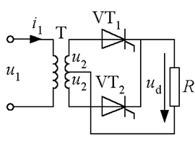
3.1.3 单相全波可控整流电路
■带电阻负载时
◆电路分析
☞变压器T带中心抽头。
☞在u₂正半周，VT₁工作，变压器二次绕组上半部分流过电流。
☞u₂负半周，VT₂工作，变压器二次绕组下半部分流过反方向的 电流。
☞变压器也不存在直流磁化的问题。
u
d
O
α
ω
t
i
1
O
ω
t
a)
b)

Slide 34
3.1.3 单相全波可控整流电路
◆单相全波与单相全控桥的区别
☞单相全波中变压器结构较复杂，材料的消耗多。
☞单相全波只用2个晶闸管，比单相全控桥少2个，相应地，门极驱动电路也少2个（？）；但是晶闸管承受的最大电压是单相全控桥的2倍。
☞单相全波导电回路只含1个晶闸管，比单相桥少1个，因而管压降也少1个。
◆从上述后两点考虑，单相全波电路有利于在低输出电压的场合应用。
u
d
O
α
ω
t
i
1
O
ω
t
a)
b)
34

Slide 35
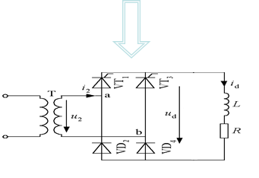
3.1.4 单相桥式半控整流电路
单相全控桥中，每个导电回路中有2个晶闸管。为了对每个导电回路进行控制，只需1个晶闸管就可以了，另1个晶闸管可以用二极管代替，从而简化整个电路。

Slide 36
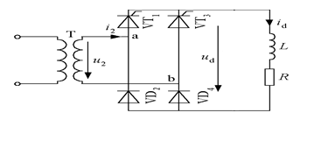
3.1.4 单相桥式半控整流电路
■带电阻负载：与全控电路在电阻负载时的工作情况相同。
■带电感负载
◆电路分析：每一个导电回路由1个晶闸管和1个二极管构成。
1、在u₂正半周，α处触发VT₁，u₂经VT₁和VD₄向负载供电。
2、u₂过零变负时，因电感作用使电流连续，VT₁继续导通，但因a点电位低于b点电位，电流是由VT₁和VD₂续流 ，u_{d}=0。
3、在u₂负半周，α处触发触发VT₃，向VT₁加反压使之关断，u₂经VT₃和VD₂向负载供电。
4、u₂过零变正时，VD₄导通，VD₂关断。VT₃和VD₄续流，u_{d}又为零。

Slide 37
3.1.4 单相桥式半控整流电路
◆该电路存在的问题
☞当α突然增大至180°或触发脉冲丢失时，会发生一个晶闸管持续导通而两个二极管轮流导通的情况，这使u_{d}成为正弦半波，即半周期u_{d}为正弦，另外半周期u_{d}为零，其平均值保持恒定，相当于单相半波不可控整流电路时的波形，称为失控。

Slide 38
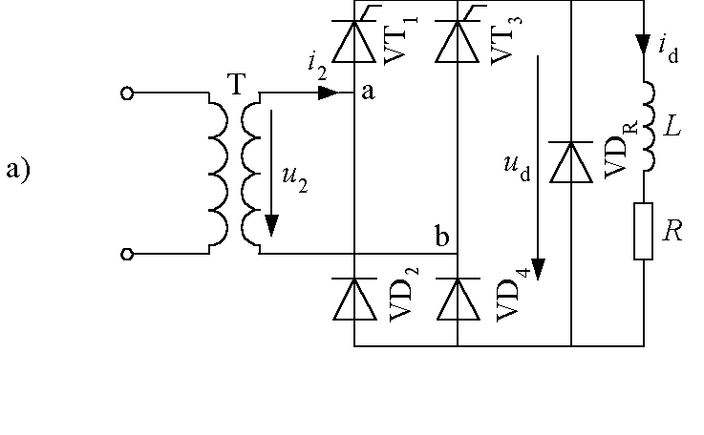
3.1.4 单相桥式半控整流电路
◆续流二极管VD_{R}
☞有续流二极管VD_{R}时，续流过程由VD_{R}完成，避免了失控的现象。
☞续流期间导电回路中只有一个管压降，少了一个管压降，有利于降低损耗。

Slide 39
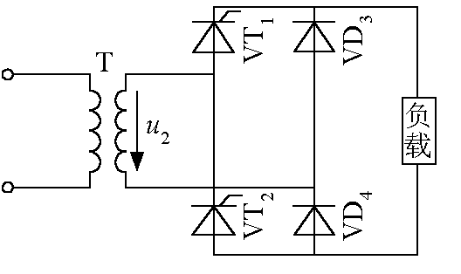
3.1.4 单相桥式半控整流电路
■单相桥式半控整流电路的另一种接法
◆相当于把图3-5(a)中的VT₃和VT₄换为二极管VD₃和VD₄，这样可以省去续流二极管VD_{R}，续流由VD₃和VD₄来实现。
图3-5 (a)单相全控桥式电路
单相桥式半控整流电路的另一接法

Slide 40
本节需要重点掌握的内容
晶闸管的导通关断条件！
四种单相整流电路及派生电路：电路结构、带不同负载的工作原理；
四种单相整流电路及派生电路：
  晶闸管移相范围（不同负载情况分析）
  导通角（不同负载情况分析）
  功率器件所承受的最大正反向电压；(学习方法：把负载电压以及晶闸管两端的波形图能够画出来)
注意带感性负载时存在晶闸管无法立即关断，在电压过零处，如果电流不为零，要续流！

Slide 41
作业
3-3
3-5

Slide 42
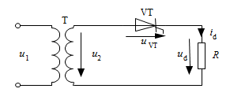
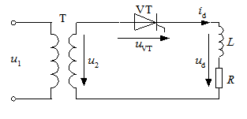
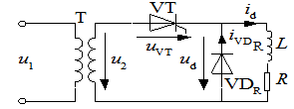
复习题思考题
1、单相半波可控整流电路，带阻性负载，电路中VT的a 移相范围为（）。
A、180° B、90° C、60° D、0 °
2、单相半波可控整流电路，带阻性负载，电路中VT的a = 60° ，
晶闸管导通角θ为（）。
A、180° B、120° C、90° D、30 °
4、单相桥式全控整流电路，带阻感性负载时(假设电感无穷大)，
晶闸管导通角θ为（）。
A、180° B、90° C、60° D、0 °
5、单相桥式全控整流电路，带阻感性负载(假设电感无穷大)，
晶闸管移相范围是（）。
A、180° B、90° C、60° D、0 °
6、单相半波可控整流电路，带阻感性负载，带续流二极管，电路中
VT的a = 60° ，晶闸管导通角θ为（）。
A、180° B、120° C、90° D、30 °

Slide 43
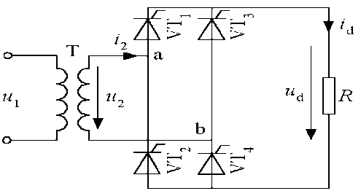
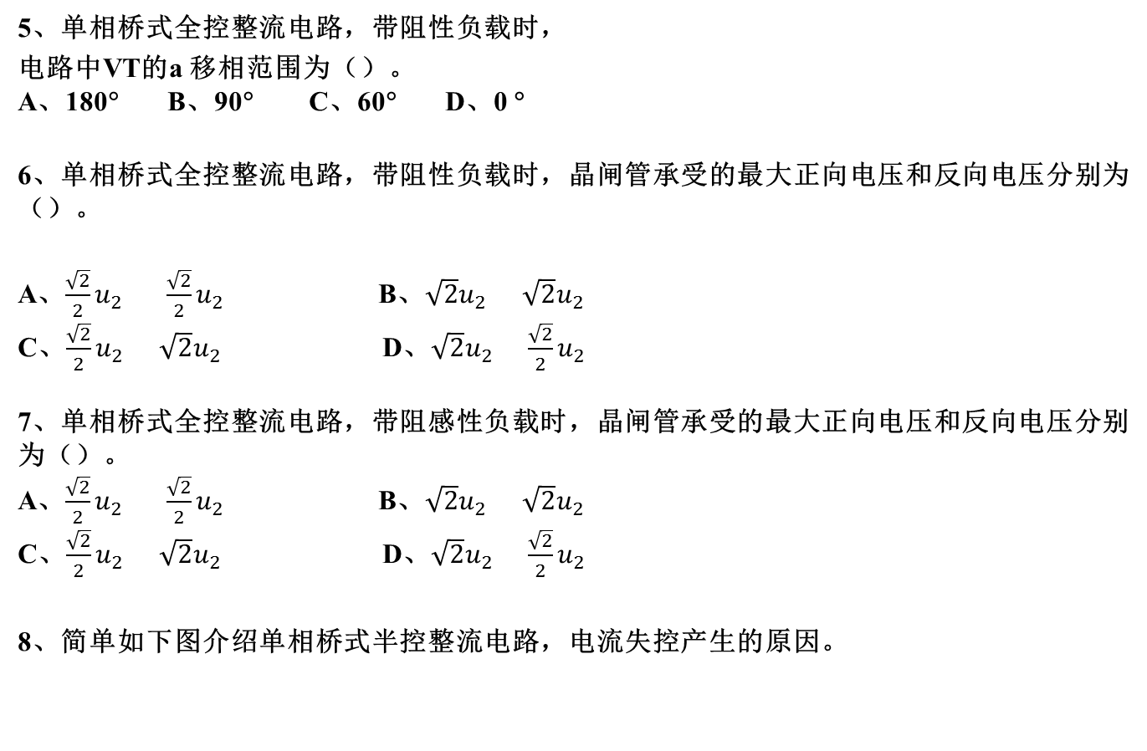
复习题思考题
5、单相桥式全控整流电路，带阻性负载时，
电路中VT的a 移相范围为（）。
A、180° B、90° C、60° D、0 °
6、单相桥式全控整流电路，带阻性负载时，晶闸管承受的最大正向电压和反向电压分别为（）。
A、$\frac{\sqrt{2}}{2}u_{2}$ $\frac{\sqrt{2}}{2}u_{2}$ B、$\sqrt{2}u_{2}$ $\sqrt{2}u_{2}$
C、$\frac{\sqrt{2}}{2}u_{2}$ $\sqrt{2}u_{2}$ D、$\sqrt{2}u_{2}$ $\frac{\sqrt{2}}{2}u_{2}$
7、单相桥式全控整流电路，带阻感性负载时，晶闸管承受的最大正向电压和反向电压分别为（）。
A、$\frac{\sqrt{2}}{2}u_{2}$ $\frac{\sqrt{2}}{2}u_{2}$ B、$\sqrt{2}u_{2}$ $\sqrt{2}u_{2}$
C、$\frac{\sqrt{2}}{2}u_{2}$ $\sqrt{2}u_{2}$ D、$\sqrt{2}u_{2}$ $\frac{\sqrt{2}}{2}u_{2}$
8、简单如下图介绍单相桥式半控整流电路，电流失控产生的原因。

Slide 44
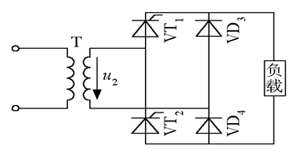
复习题思考题
9、简单介绍如下图单相桥式半控整流电路，为什么不会产生电流失控现象。
10、简单介绍如下图单相桥式半控整流电路，是否会产生电流失控现象。

Slide 45
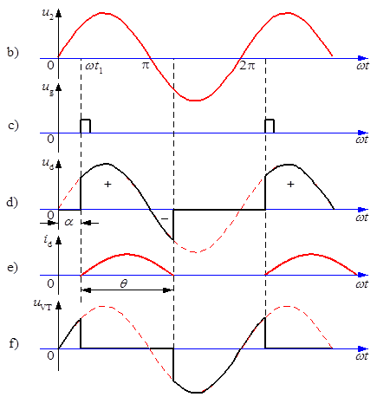
复习题思考题
11、对于单相半波可控整流电路负载阻抗角j、触发角a、晶闸管导通角θ的关系，下列说法正确的是：( )
A、若j为定值：a越大，在u₂正半周L储能越少，维持导电的能力就越弱，θ越小。
B、若j为定值：a越小，在u₂正半周L储能越少，维持导电的能力就越弱，θ越小。
C、若a为定值：j越大，则L贮能越多，θ越大。
D、若a为定值：且j越大，在u₂负半周L维持晶闸管导通的时间就越接近晶闸管在u₂正半周导通的时间，u_{d}中负的部分越接近正的部分，平均值U_{d}越接近零，输出的直流电流平均值也越小。

Slide 46
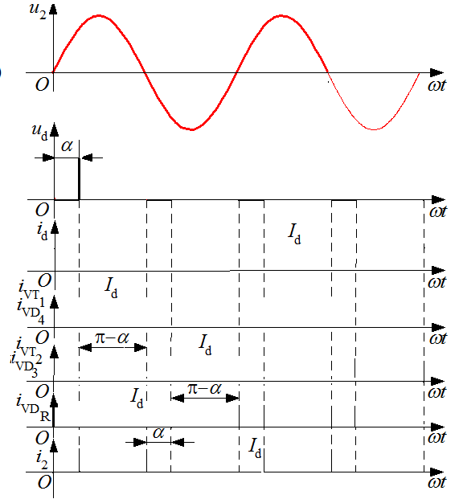
12、画出电路中相关电压电流波形。

